Slide 1
Презентация по результатам работ по Проектной Деятельности
Проект выполнил студент группы 243-321:
Суярков Владислав Валерьевич
Проверил преподаватель
Чернова Вера Михайловна
Notes:
1

Slide 2
МОБИЛЬНОЕ ПРИЛОЖЕНИЕ «ВАШ ПОМОЩНИК В МАГАЗИНЕ: СКАНИРУЙ, СЛУШАЙ, ВЫБИРАЙ»
Тема взята из данного проекта
Notes:
2

Slide 3
Цели и задачи приложения
Цели:
Разработать прототип мобильного приложения, объединяющего функции сканирования, озвучивания и выбора товаров
Задачи:
По всем этапам продемонстрировать проект и результаты выполненных работ.
Notes:
3

Slide 4
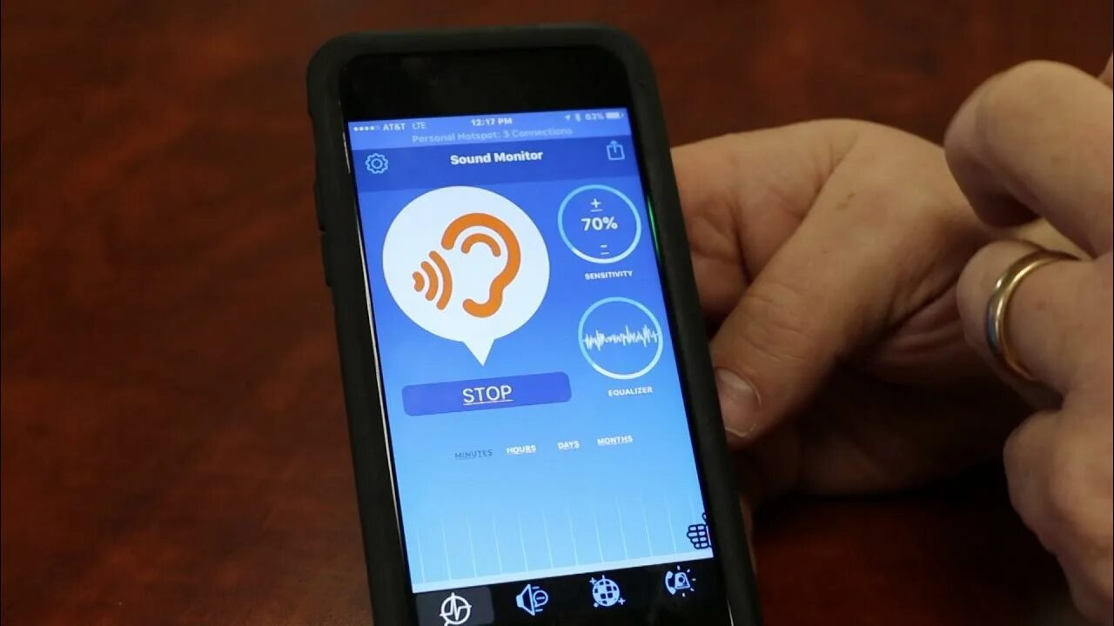
Актуальность
На сегодняшний день, мобильные приложения для людей с ограниченным зрением актуальны, так как они помогают выполнять повседневные задачи, ориентироваться в пространстве и получать информацию.
Notes:
4

Slide 5
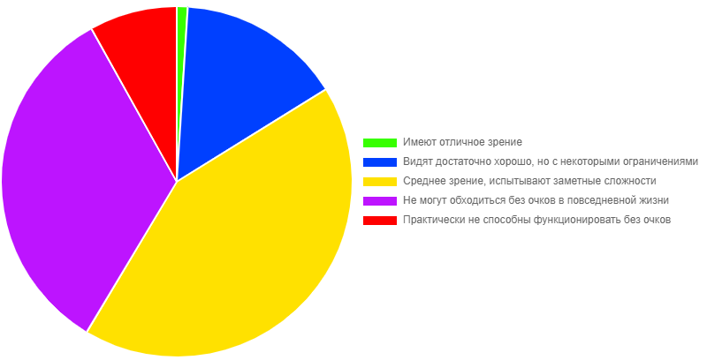
Аналитическая часть
Для более глубокого понимания потребностей целевой аудитории было проведено исследование, в ходе которого собрана статистика по уровню зрения различных групп населения.
Данные для этой диаграммы были взяты с сайта : https://www.gazeta.ru/social/news/2024/12/04/24537338.shtml?updated
Notes:
5

Slide 6
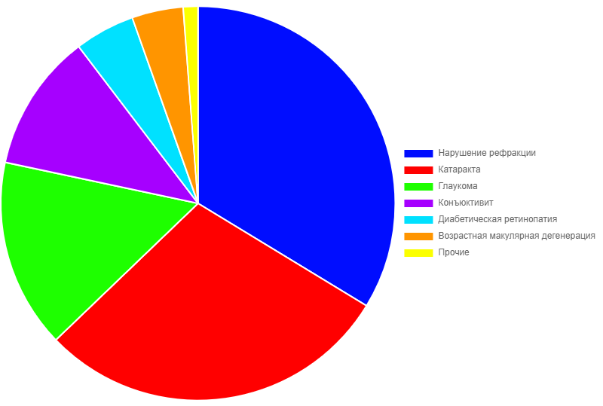
Аналитическая часть
Для более полного понимания причин и масштабов проблем со зрением среди взрослого населения Российской Федерации была проанализирована общая заболеваемость глаз и его придаточного аппарата.
Данные для этой диаграммы были взяты с сайта : https://igb.ru/docs/Доклад%20Нероев%20В.В.%20Белые%20ночи%202024%20Заболеваемость.pdf
Notes:
6

Slide 7

Целевая аудитория
Люди с нарушенным зрением
Пользователи с хорошим зрением
Возможность чтения мелкого текста на упаковках;
Быстрый и удобный доступ к информации;
Ускорение процесса покупок.
Голосовое озвучивание информации.
Голосовая поддержка.
Крупные шрифты и кнопки;
Простая навигация;
Notes:
7

Slide 8
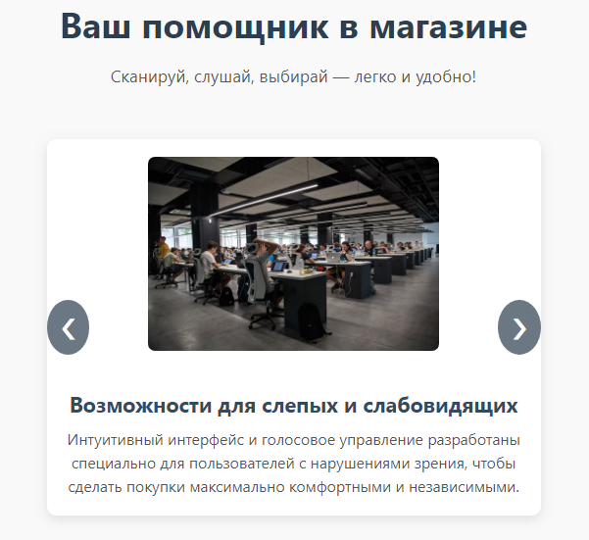
Результаты работ
Лэндинг
Notes:
8

Slide 9
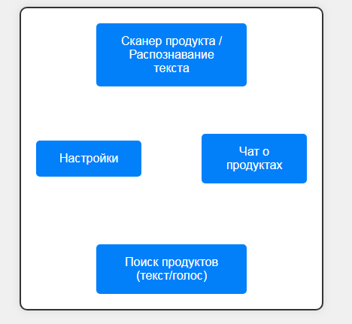
Результаты работ
Сайт схема
Notes:
9

Slide 10
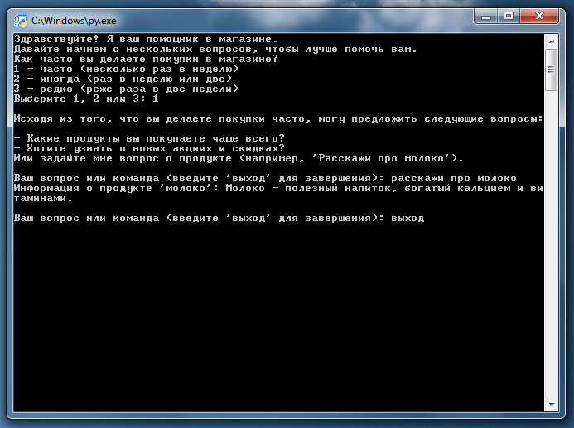
Результаты работ
Демонстрационный чат-бот
Notes:
10

Slide 11
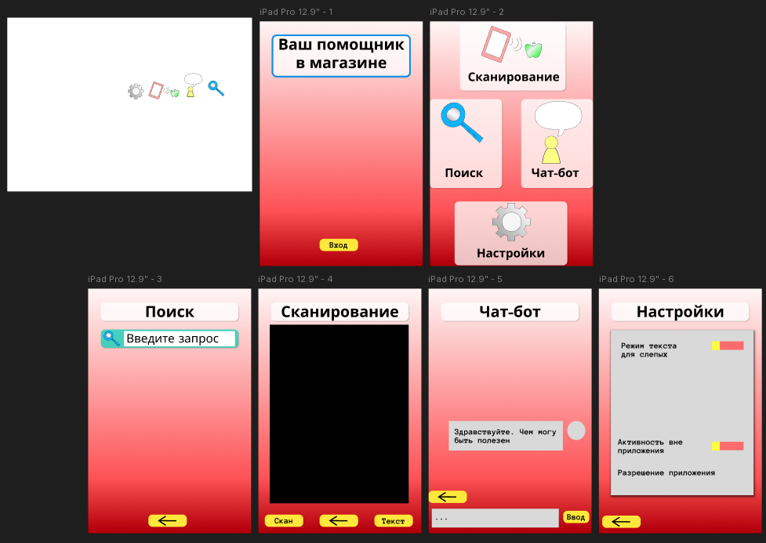
Результаты работ
Демонстрация дизайна
Notes:
11

Slide 12
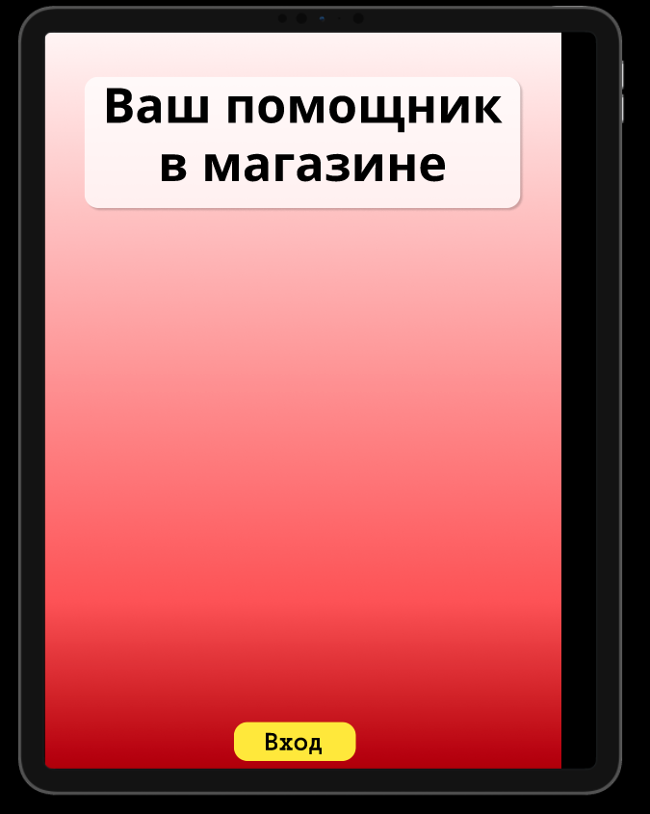
Результаты работ
Демонстрация дизайна
Notes:
12

Slide 13
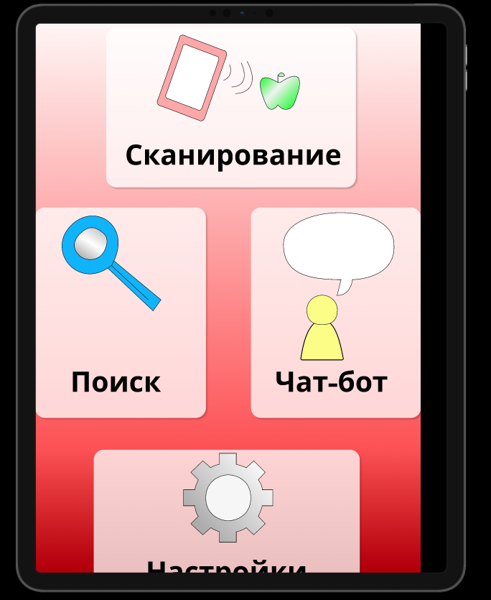
Результаты работ
Демонстрация дизайна
Notes:
13

Slide 14
Спасибо за внимание
Notes:
Спасибо за внимание!

